Slide 1
Webinar
Toegang in beweging
Toegang en inwonersperspectief
Dinsdag 9 juni 2026
15.00 – 16.00 uur

Slide 2
Programma
Welkom en toelichting programma
Het inwonersperspectief in het RK, VIT en convenant SLT
Ervaringen van gemeente Noordenveld
Reflectie en handelingsperspectief vanuit Movisie
Ondersteuningsaanbod
Afsluiting en vervolg

Slide 3

Wat is jouw rol?
Notes:
Bestuurder/directeur
Beleidsadviseur
Teamleider/coördinator
Professional in uitvoering
Partnerorganisatie
Anders (als je dit wilt toelichten kan dat in de chat)

Slide 4
Het inwonersperspectief in het RK, VIT en convenant SLT

Slide 5
Gericht op gemeentelijk beleid, bedoeld als richtingwijzer voor de visie vanuit beleid en bestuur.
Drie waarden: gemeentelijke toegang en lokale teams zijn 1) dichtbij, 2) werken integraal en 3) met mandaat. Gespecificeerd in 13 uitgangspunten.
Het inwonersperspectief loopt als rode draad door alle dertien kenmerken van het RK. Kenmerken 1, 4 en 10 maken het het meest expliciet.
Uitgangspunt 1: Een eenvoudig(er) systeem met de inwoner als uitgangspunt
Uitgangspunt 4: Achterliggende patronen en systeemknelpunten
Uitgangspunt 10: Inwoners met een levensbrede en/of levenslange beperking en complexe hulpvragen
Richtinggevend kader (RK)

Slide 6
Wat bedoelen we met inwonersperspectief
2 niveaus die elkaar versterken
De inwoner centraal in de uitvoering
De hulpvraag en leefwereld van de inwoner zijn het vertrekpunt van elk contact. De professional luistert oprecht, handelt vanuit vertrouwen en blijft aanspreekpunt zo lang als nodig.
Richtinggevend kader uitgangspunten 1 en 10
De inwoner als kennisbron voor beleid en inrichting
Ervaringen van inwoners worden structureel opgehaald en gebruikt als input voor hoe de gemeente haar toegang organiseert en evalueert. Niet als incidentele check, maar als basis voor leren en verbeteren.
Richtinggevend kader uitgangspunt 4

Slide 7
Het Convenant SLT (ondertekend op 23 maart 2026) vertaalt de uitgangspunten van het RK naar concrete afspraken tussen gemeenten, ministeries, aanbieders en professionals. De missie: inwoners ervaren dat zij worden gesteund in hun bestaanszekerheid, participatie, sociale netwerken en het kunnen zijn wie ze zijn.
Hulp wordt niet ingezet vanuit producten of labels, maar vanuit de hulpvraag en context van de inwoner. De eigen regie blijft bij de inwoner; ook bij meervoudige problematiek.
Ervaringskennis en -deskundigheid worden niet incidenteel maar structureel verankerd in beleid, uitvoering én evaluatie.
Convenant Stevige Lokale Teams (SLT)

Slide 8
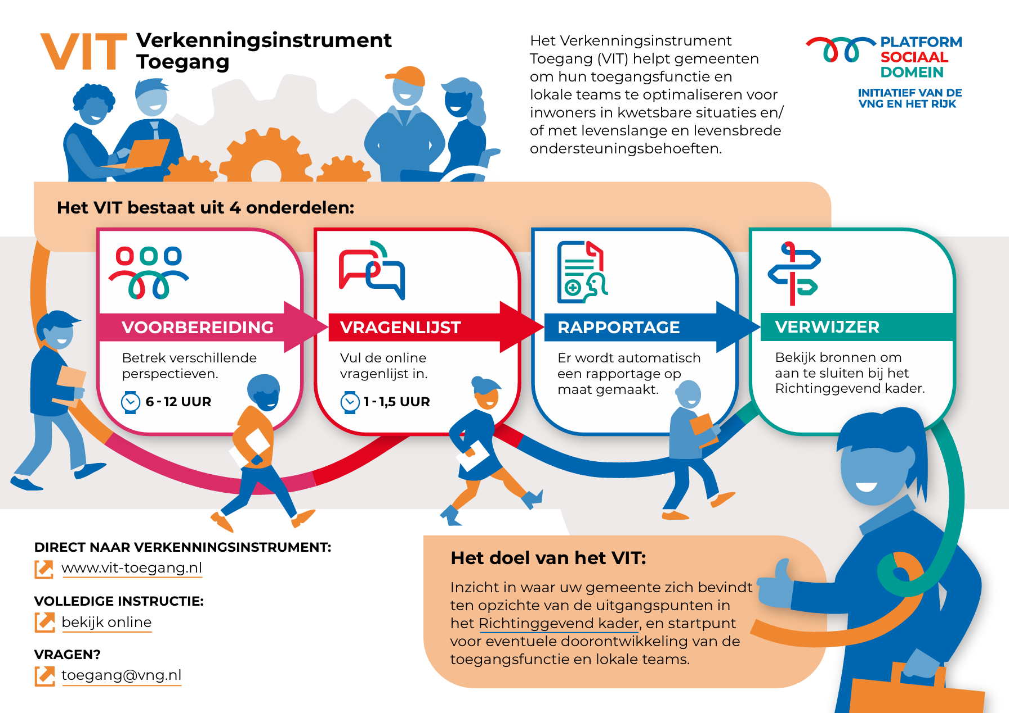

Slide 9
Instrument dat helpt om bepalen waar je als gemeente staat, vanuit het perspectief van beleid, uitvoering en de inwoner.
Het inwonersperspectief wordt in het VIT actief opgehaald. Dit kan bijvoorbeeld via:
Cliëntervaringsonderzoekenen inwonerspeilingen
(Coördinatoren van) cliëntondersteuners
Adviesraden, zoals Adviesraad Sociaal Domein
Interviews met inwoners bij het loket, burgerpanel en/of enquête o.b.v. de vragenlijst
Sessie met relevante actoren o.b.v. de VIT-vragenlijst voor het inwonersperspectief
Verkennings-instrument Toegang (VIT)

Slide 10
Lessen uit het Verkenningsinstrument Toegang (VIT)

Slide 11
VIT
Ingevuld door 55 gemeenten
inwonersperspectief
opgehaald
Notes:
O.b.v. de vraag: "Beschrijf hier hoe u het ophalen van het uitvoerings- en inwonersperspectief heeft aangepakt."

Slide 12
VIT
13 uitgangspunten
Vragen vanuit het perspectief van beleid, uitvoering en inwoners
inwonersperspectief vaakst niet ingevuld of 'weet niet' opgegeven

Slide 13
Een eenvoudig(er) systeem, met de inwoner als uitgangspunt (1)
% (helemaal) eens
Beleid
Uitvoering
Inwoners
Inwoner en diens hulpvraag staat centraal
Eenvoudig ingericht met de inwoner als uitgangspunt
Ervaringskennis en/of ervarings-deskundigheid wordt ingezet
Notes:
ITEMS: de inwoner en diens omgeving bij elke hulpvraag, idee of oplossing centraal moeten staan
de toegangsfunctie tot advies en ondersteuning eenvoudig moet zijn ingericht, met de inwoner als uitgangspunt
bij het vormgeven van de toegangsfunctie ervaringskennis en/of ervaringsdeskundigheid moet worden benut
Medewerkers in de (gemeentelijke) toegang en/of lokale teams stellen de inwoner en diens hulpvraag centraal
In de gemeentelijke toegang en lokale teams wordt ervaringskennis en/of worden ervaringsdeskundigen ingezet
Inwoners voelen zich gehoord en begrepen in het gesprek over hun hulpvraag met medewerkers in de (gemeentelijke) toegang en/of lokale teams
Inwoners ervaren de toegang tot informatie, advies en ondersteuning als eenvoudig
Inwoners merken dat ervaringskennis of ervaringsdeskundigheid wordt ingezet in de (gemeentelijke) toegang en/of lokale teams
Ervaringskennis is een manier om inwonersperpectief op te halen. Één van de bekendste manieren om inwonerperpsecitef op te halen. Ervaringsdeskundigheid wordt nog niet zo heel veel gebruikt.

Slide 14
Achterliggende patronen en knelpunten (4)
% (helemaal) eens
Beleid
Uitvoering
Notes:
Hier was ook de vraag gesteld: “Hoe kunnen medewerkers in de (gemeentelijke) toegang en/of lokale teams systeemknelpunten en eventuele verbeteroplossingen adresseren bij beleid- en bestuurstafels?”

Slide 15
Inwoners met levenslange en/of levensbrede beperking (10)
% (helemaal) eens
Beleid
Uitvoering
Inwoners
Notes:
Herhalen: op basis van de eerste 55 ingevulde VITs. Hier inwonersperspectief uitgelicht.

Slide 16
Ervaringen van gemeente Noordenveld

Slide 17
Reflectie en handelingsperspectief vanuit Movisie

Slide 18

Toegang tot ondersteuning & uitvoering in sociaal domein
Ga je aan de slag met inwonersperspectief?
Dit vinden inwoners belangrijk: 15 werkzame elementen bij de ondersteuning van inwoners, voor de toegang en de uitvoering | Movisie
met handvatten voor uitvoering in de praktijk
met goede voorbeelden en hulpmiddelen

Slide 19
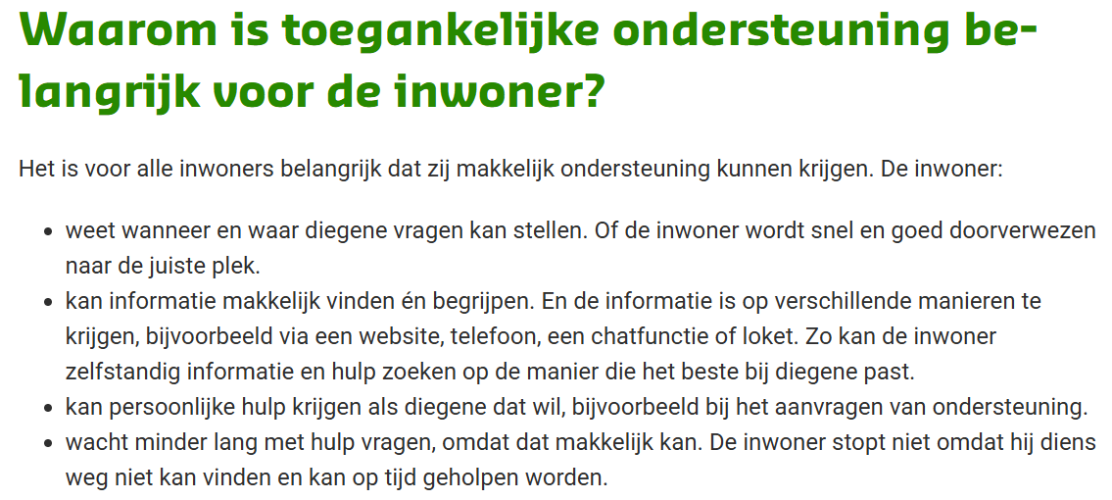
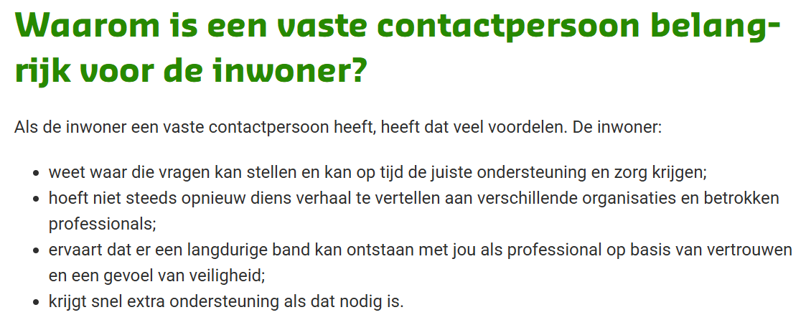
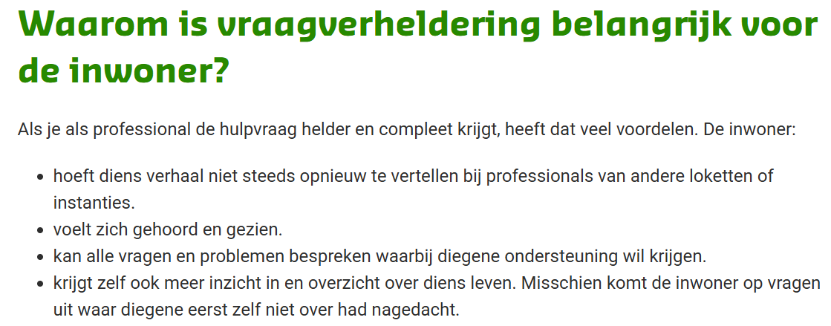
Een paar voorbeelden van wat inwoners belangrijk vinden

Slide 20
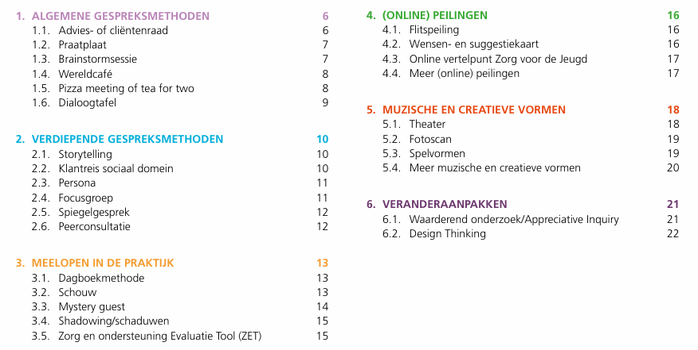
Toegang tot ondersteuning & uitvoering in sociaal domein
Eerst meer beeld bij ervaringen van inwoners (en professionals)?
1. Toolbox: Samen met inwoners werken aan een betere toegang
Notes:
Hierbij geef ik aan dat gemeenten het nogal eens lastig vinden om ervaringen van inwoners op te halen.
Voorbeeld Eindhoven - klantreis sociaal domein (9x) en daarna toegangsscan

Slide 21
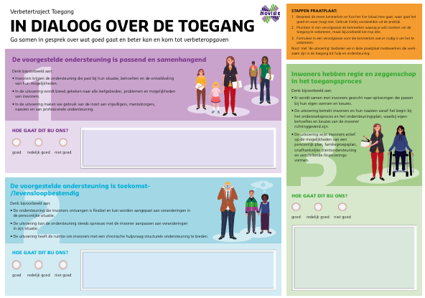
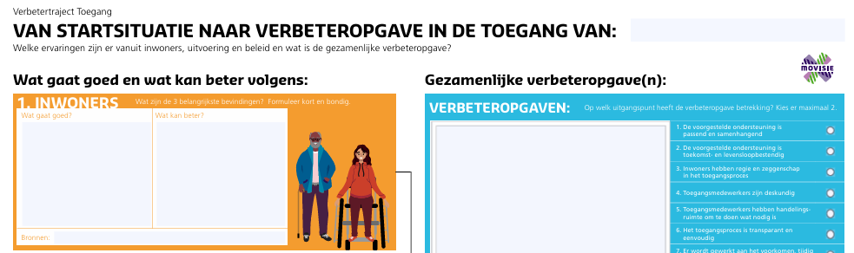
Toegang tot ondersteuning & uitvoering in sociaal domein
Eerst meer beeld bij ervaringen van inwoners (en professionals)?
2. Toegangsscan: vraag inwoners en uitvoerders naar hun ervaring!
rapport met grafieken over stellingen en overzichten van open vragen
daarover in dialoog
dan samen verbeteropgave bepalen
Verschillende praatplaten
Notes:
Stellingen voor inwoners als
Er wordt samen met inwoners gezocht naar oplossingen die passen bij hun eigen wensen en keuzes
Inwoners worden niet van het kastje naar de muur gestuurd, maar komen snel bij de juiste ondersteuning terecht
En stellingen voor medewerkers in de uitvoering
We kijken breed naar alle leefgebieden, naar problemen en mogelijkheden van inwoners
We hebben de deskundigheid om uiteenlopende problematieken, beperkingen en aandoeningen te (h)erkennen en in de breedte te zien wat nodig is in iemands leven

Slide 22

Toegang tot ondersteuning & uitvoering in sociaal domein
Eerst meer beeld bij ervaringen van inwoners (en professionals)?
3. Cliëntervaringsonderzoek: ervaringen van inwoners centraal stellen
in beleid | Movisie (kwalitatief onderzoek)
en
Hoe gemeenten het cliëntervaringsonderzoek succesvol inzetten | Movisie (met o.m. continumeting)

Slide 23
Meer info
Toegang tot ondersteuning en zorg | Movisie
Integraal werken | Movisie
Heb je vragen?
Stuur een mail aan Hilde van Xanten h.vanxanten@movisie.nl

Slide 24
Ondersteuningsaanbod toegang PSD en VNG
Richtinggevend kader (RK)
Verkenningsinstrument Toegang (VIT)
Convenant Stevige Lokale Teams
Ondersteuningslijn Stevige Lokale Teams
VNG forum Toegang Sociaal Domein, met o.a. informatie over Werkgroep toegang
Regioadviseurs
Leerlijn Toegang in beweging en specifiek de Leerbijeenkomst inwonersperspectief (zie volgende sheet)

Slide 25
Leerbijeenkomst
Tijdens deze leerbijeenkomst ga je samen met collega's uit andere gemeenten en o.a. een adviseur inwonersperspectief concreet aan de slag met het inwonersperspectief binnen de toegang. We onderzoeken wat het betekent om echt uit te gaan van de vraag, situatie en leefwereld van inwoners en wat dit vraagt van beleid, uitvoering en samenwerking. Aan de hand van praktijkvoorbeelden en eigen vraagstukken verkennen we hoe inwoners actief betrokken kunnen worden bij alle fases van het toegangsproces.
Deze bijeenkomst biedt ruimte voor reflectie, uitwisseling en concrete handvatten om het inwonersperspectief
verder te versterken binnen jouw gemeente.
Voor wie?
Iedereen die het webinar ‘Toegang in beweging: Toegang en inwonersperspectief’ heeft gevolgd of teruggekeken, is van harte welkom.
Praktische informatie en aanmelden
Is deze leerbijeenkomst iets voor jou? Mail ons via toegang@vng.nl en geef aan welke datum je voorkeur heeft:
Dinsdag 23 juni van 14.00 tot 17.00 uur of
Donderdag 25 juni van 9.30 tot 12.30 uur
Als je beide data kunt, geef dat dan ook aan. Je ontvangt zo snel mogelijk meer informatie over je deelname.

Slide 26
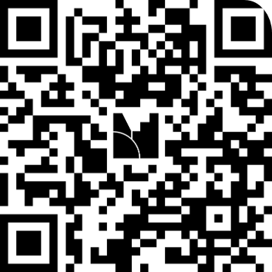
We ontvangen graag je feedback!
Scan de QR-code
of ga naar menti.com
met code: 8427 4171

Slide 27

Vragen?
Neem contact op met je regioadviseur of mail ons!
toegang@vng.nl

